Slide 1
İlk Okuma Yazma Öğretimi Materyal Örnekleri

Slide 2
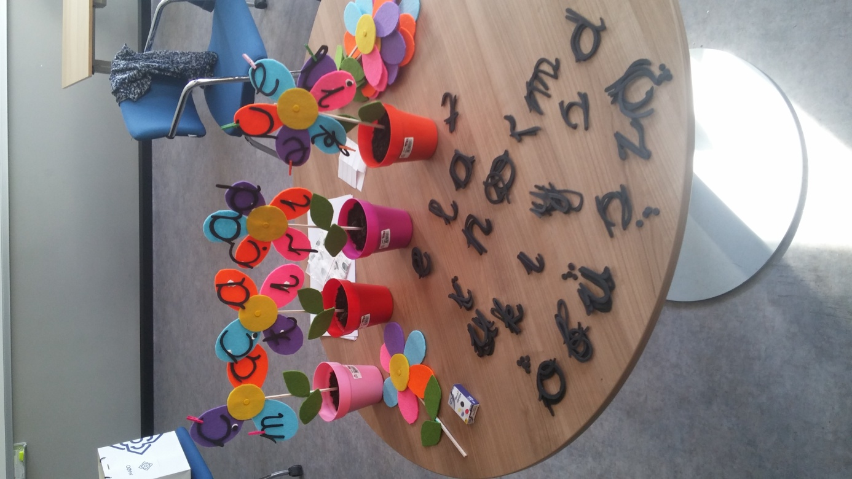
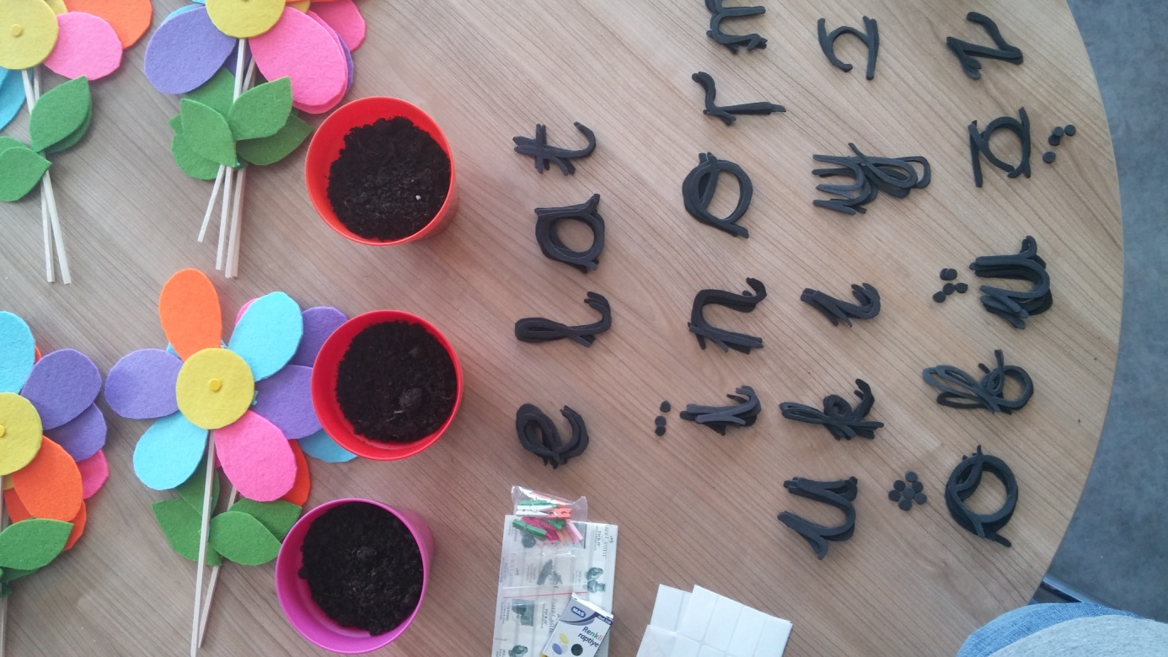

Slide 3
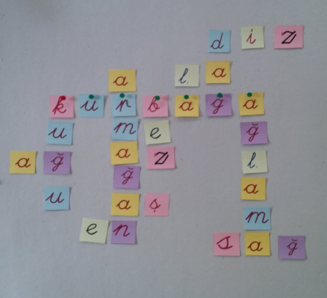

Slide 4
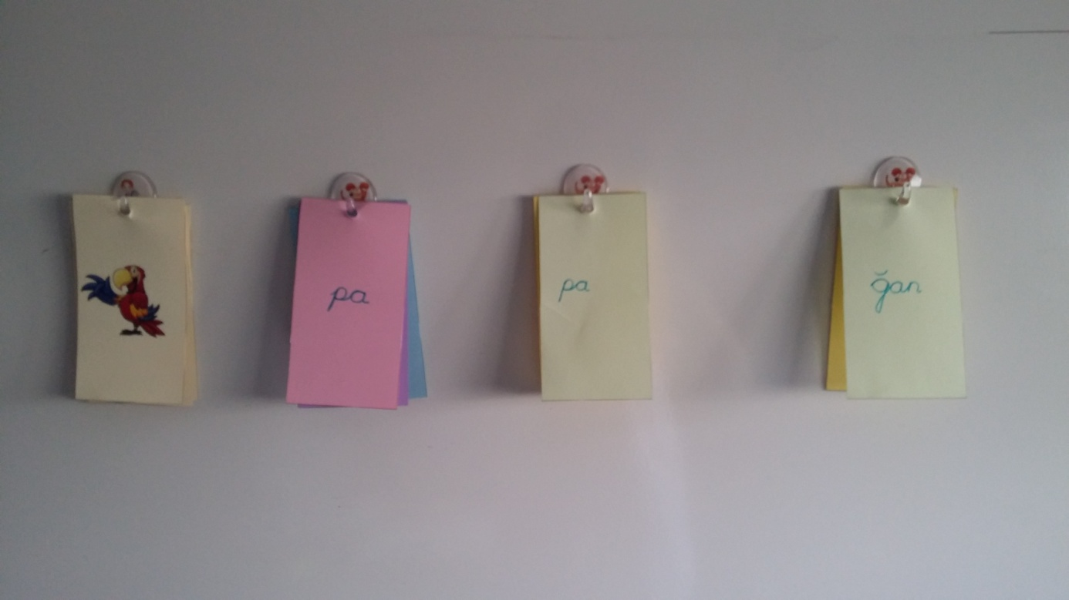

Slide 5
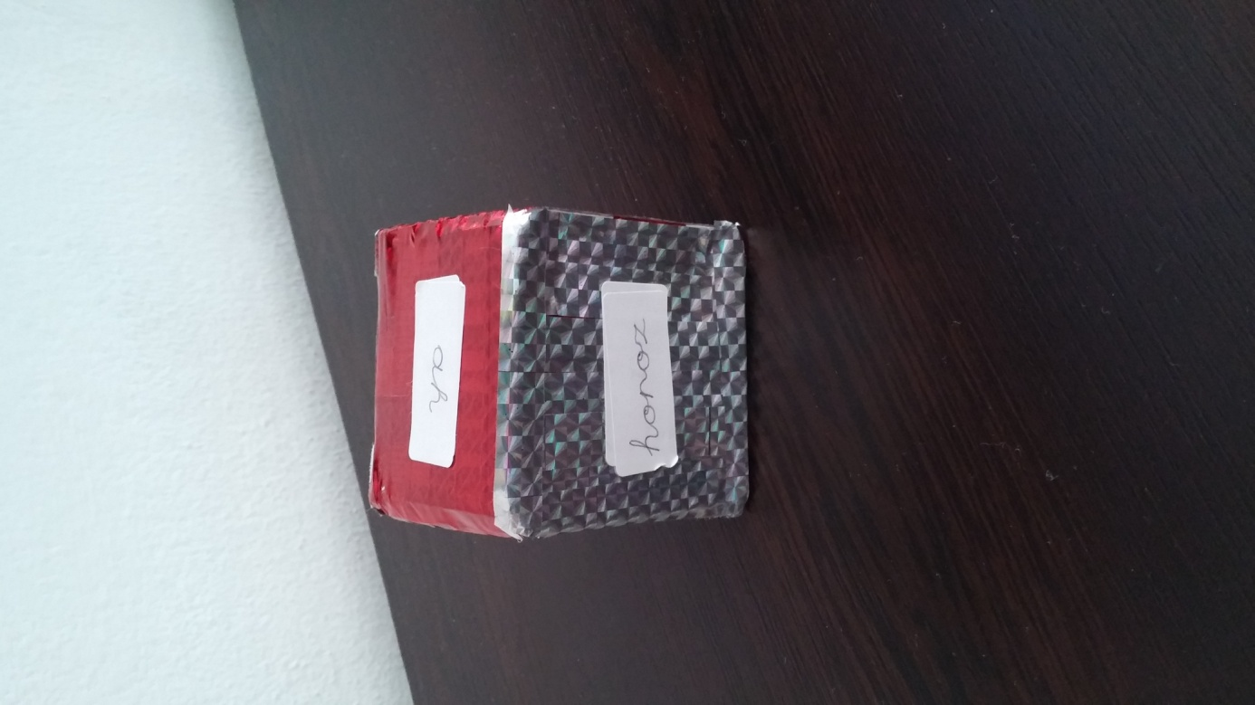
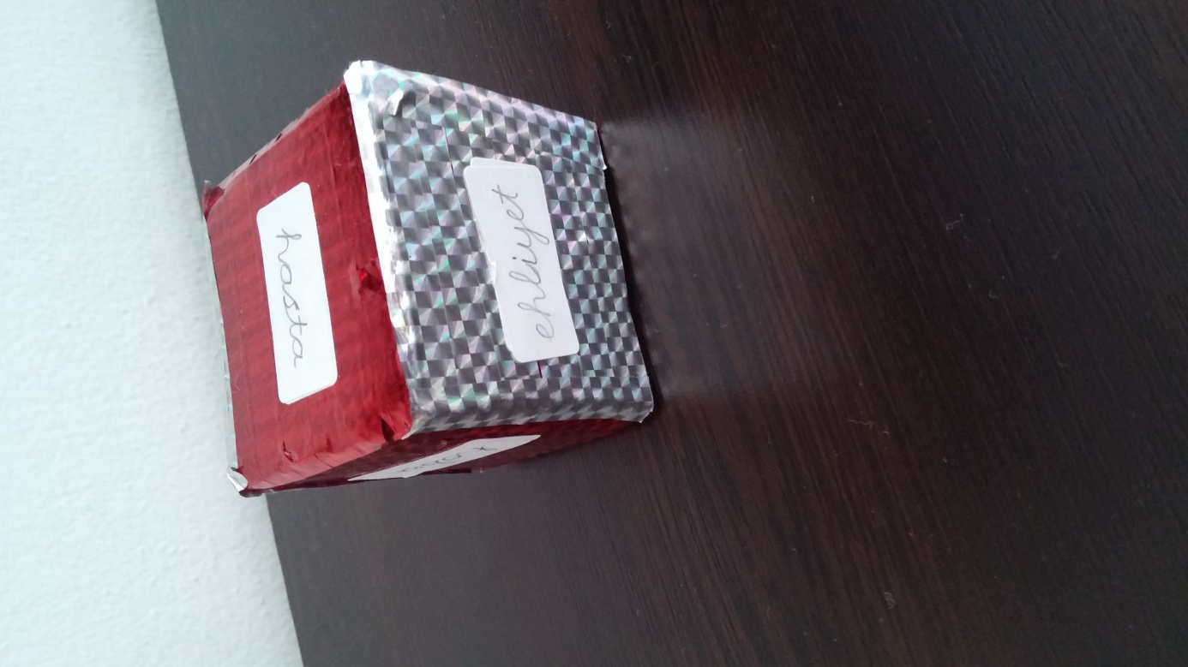

Slide 6
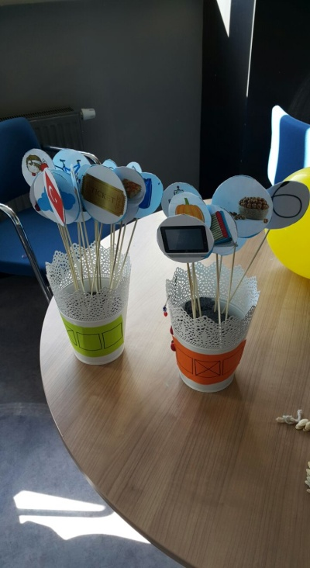
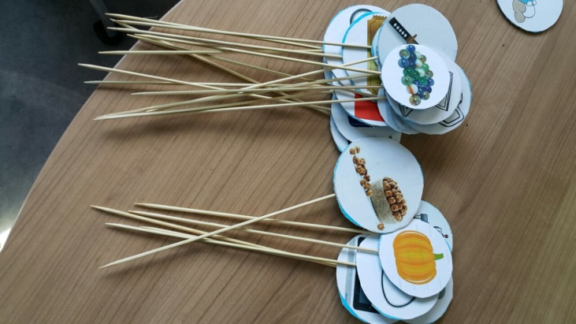

Slide 7
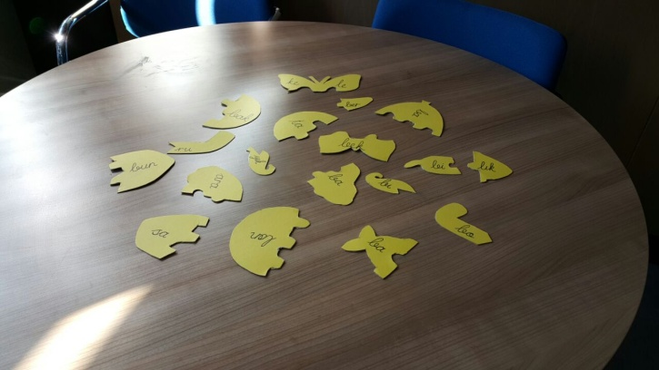
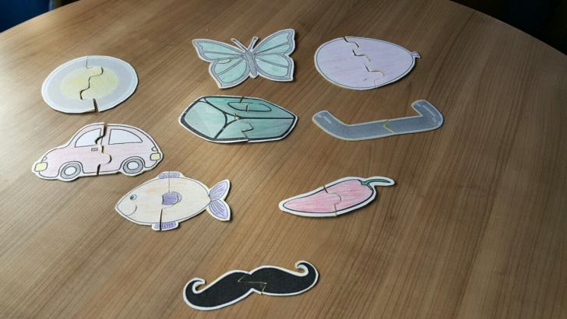

Slide 8
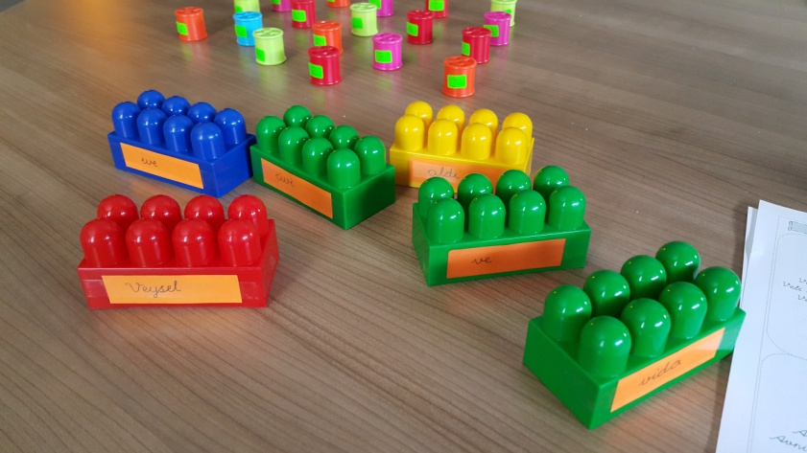
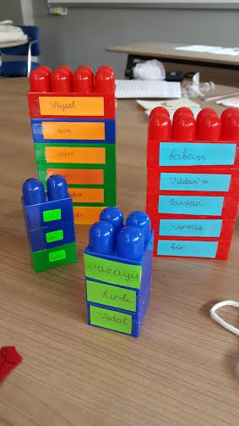

Slide 9
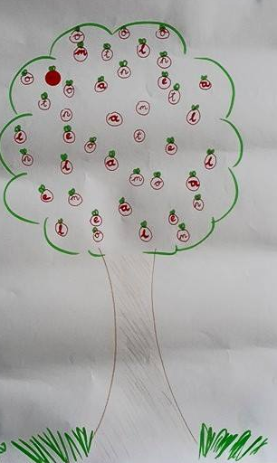

Slide 10
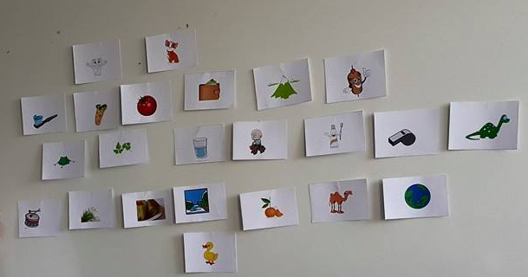

Slide 11
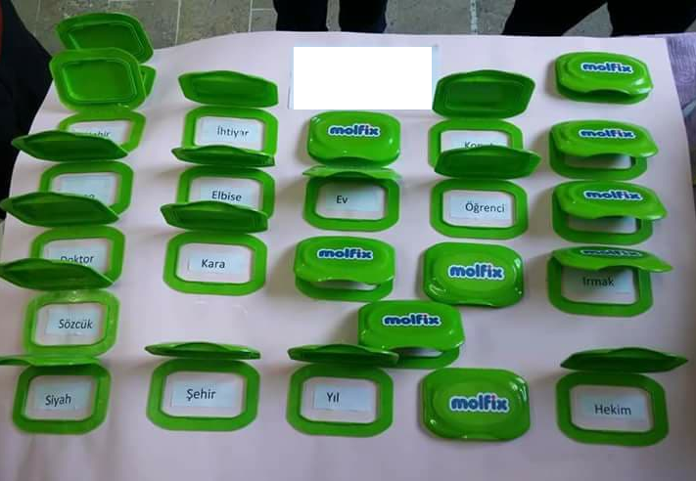

Slide 12
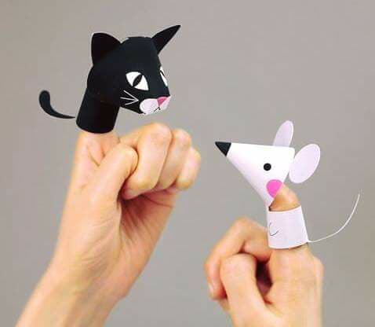

Slide 13
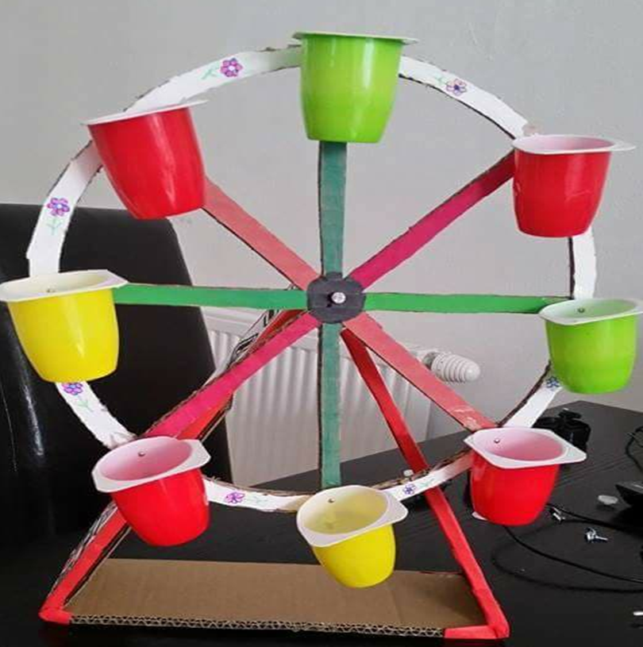

Slide 14
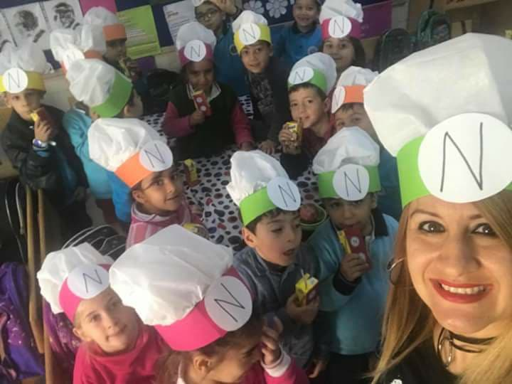

Slide 15
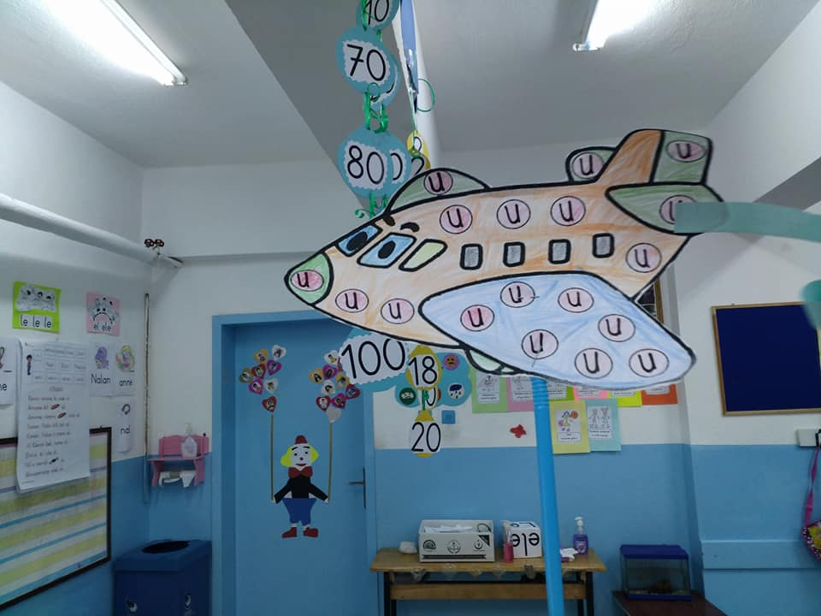

Slide 16
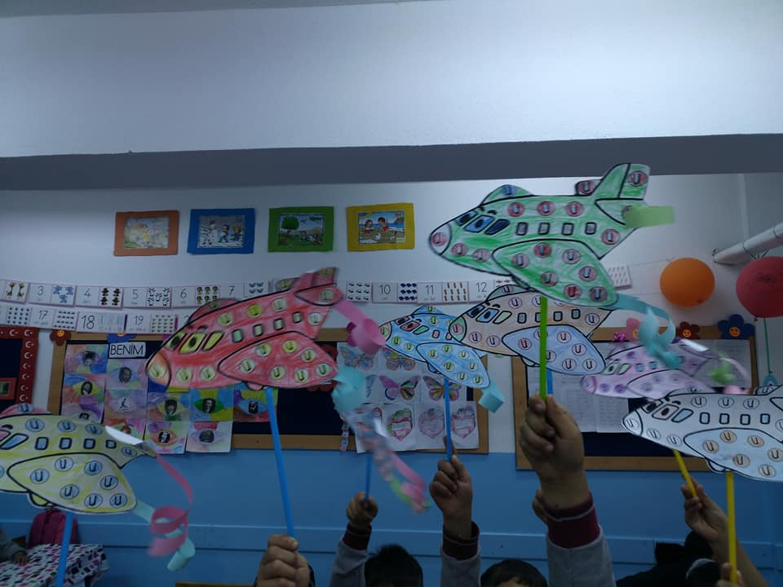

Slide 17
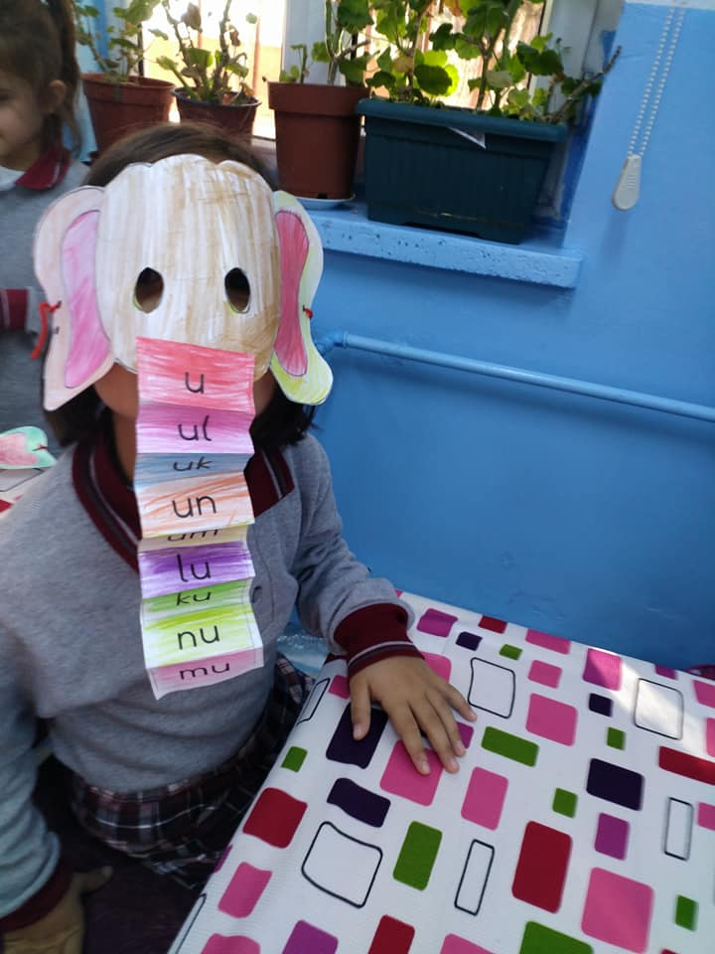

Slide 18
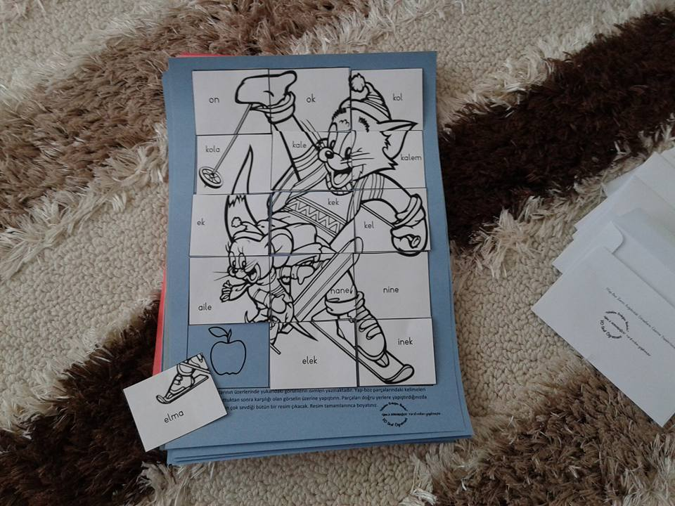

Slide 19
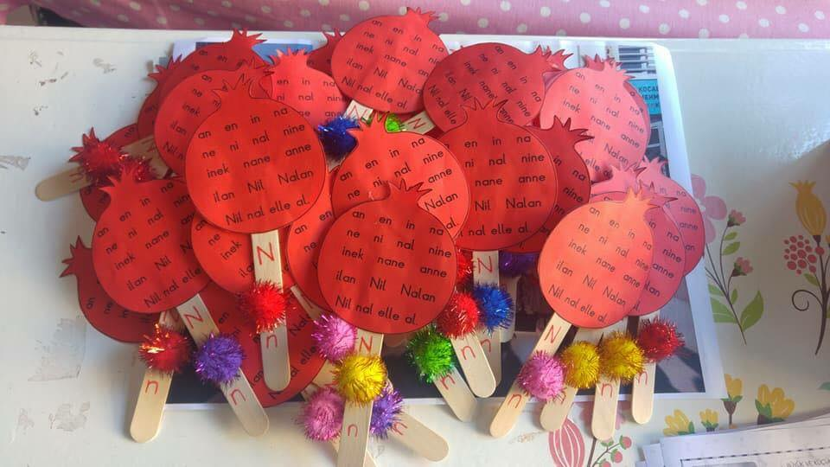

Slide 20
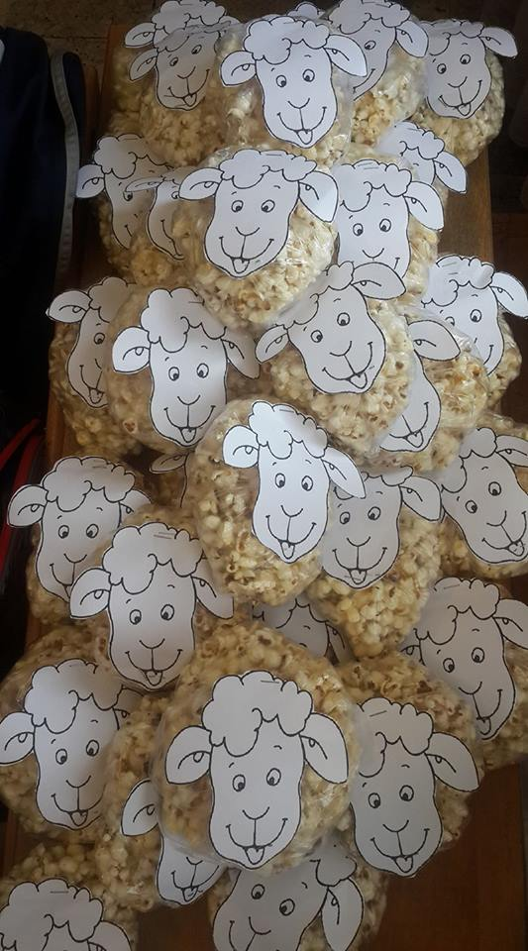

Slide 21
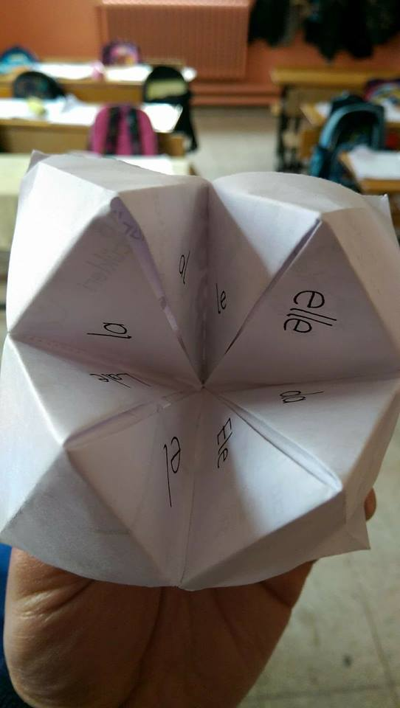

Slide 22
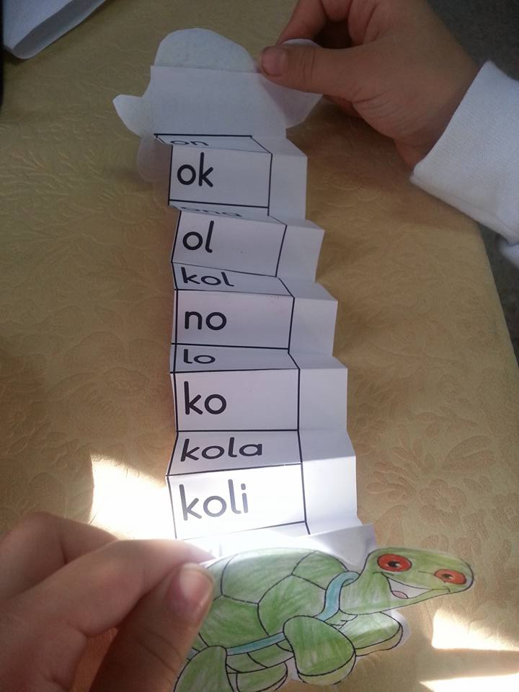

Slide 23
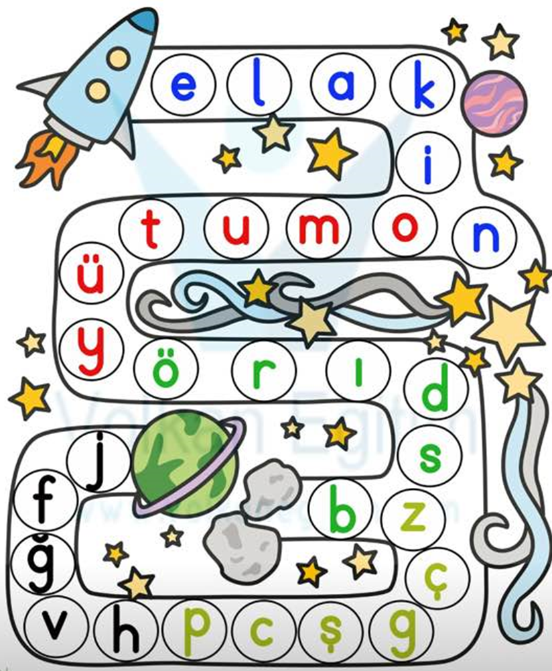

Slide 24
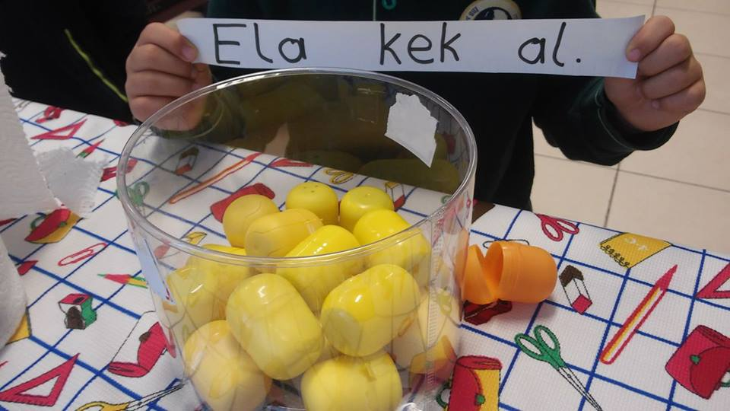

Slide 25
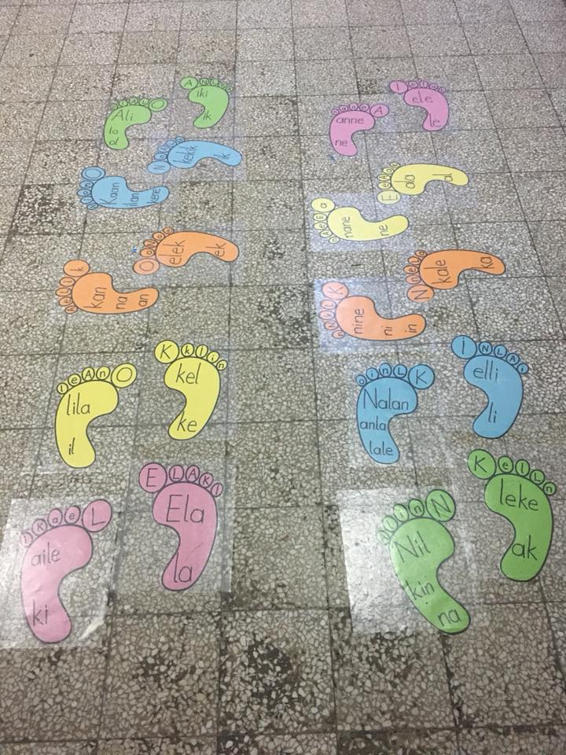

Slide 26
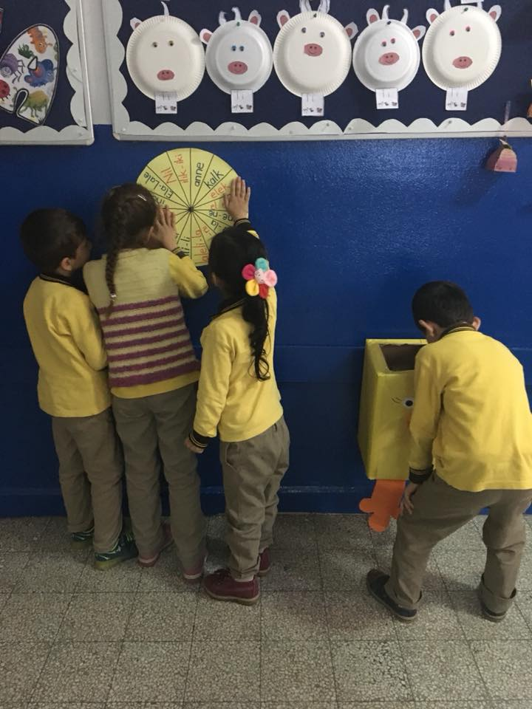

Slide 27
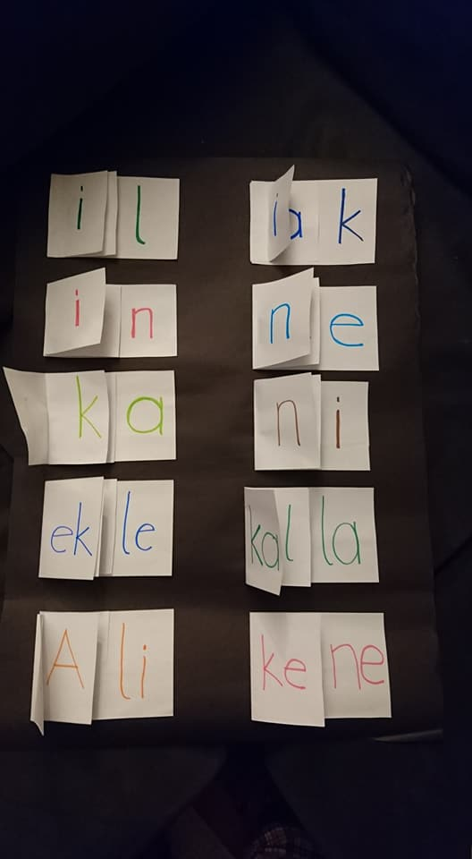

Slide 28
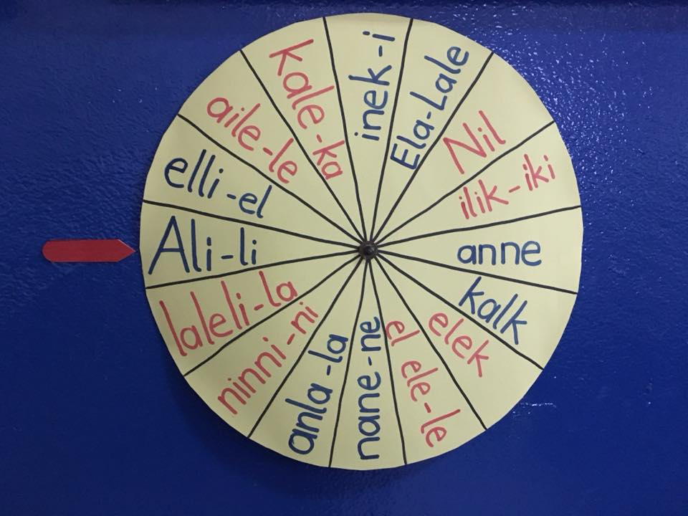

Slide 29
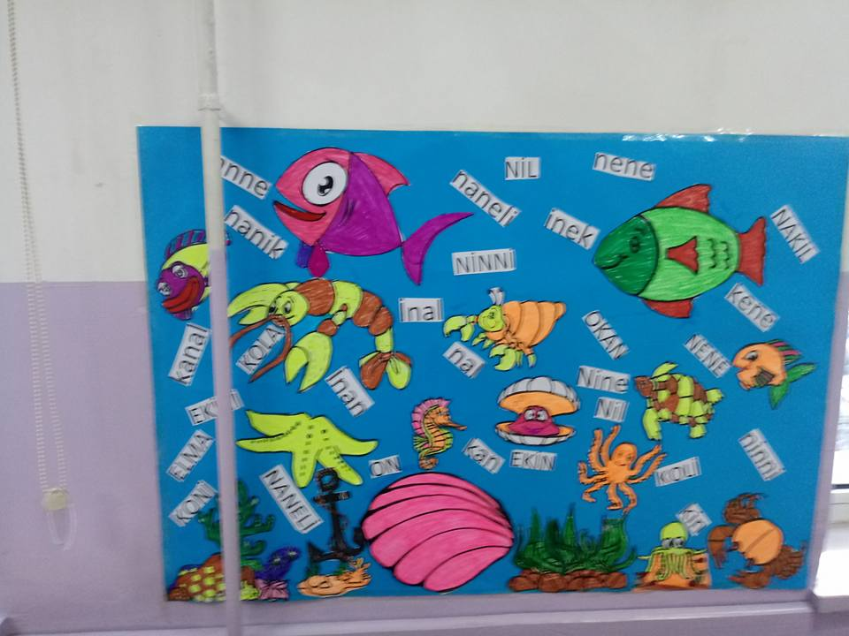

Slide 30
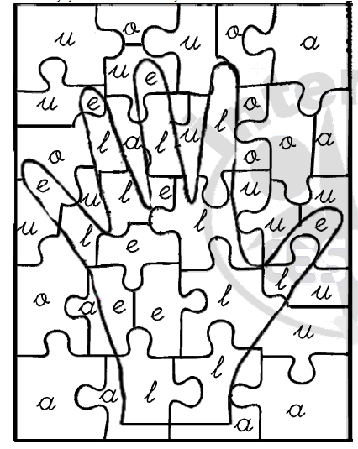

Slide 31
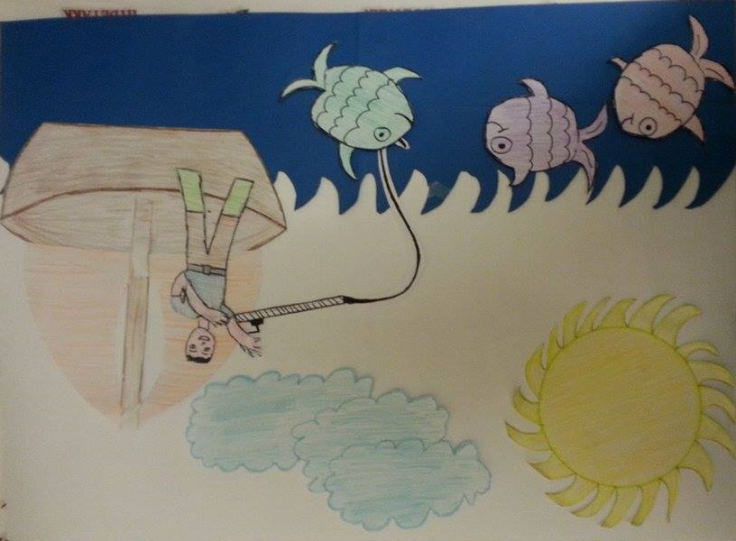

Slide 32
Son olarak…
Öğrencilerin bu çalışmalar sırasında hataları (harfi yanlış yapma, eksik ya da fazla harf kullanma) anında düzeltilmelidir.
Düzeltme işi önce öğrencinin kendisine yaptırılmalı, düzeltememişse öğretmen tarafından doğrusu gösterilmelidir.
Öğretmen öğrencinin defterine kırmızı kalemle bir örnek yapmalıdır.

Slide 33
Son olarak…
Öğretmen, öğrenci defterlerini kontrol ederken sayfanın görülebilecek bir yerine küçük bir paraf atarak yapılan çalışmaları denetlediğini bildirir.
Atılacak olan paraf, öğrencinin yazısını karalamayacak şekilde ve küçük olmalıdır.
Yalnız yazılar değil; noktalama işaretleri de denetlenmelidir.

Slide 34
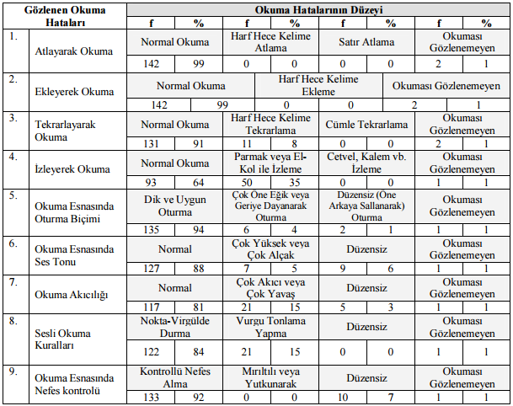
İlköğretim 1. Sınıf Öğrencilerinin Okuma Hataları

Slide 35
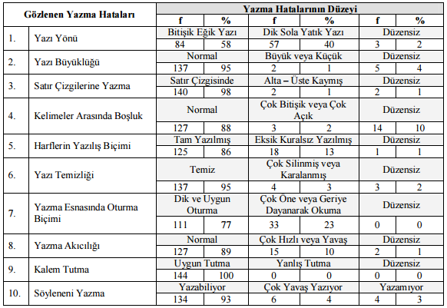
İlköğretim 1. Sınıf Öğrencilerinin Yazma Hataları

Slide 36
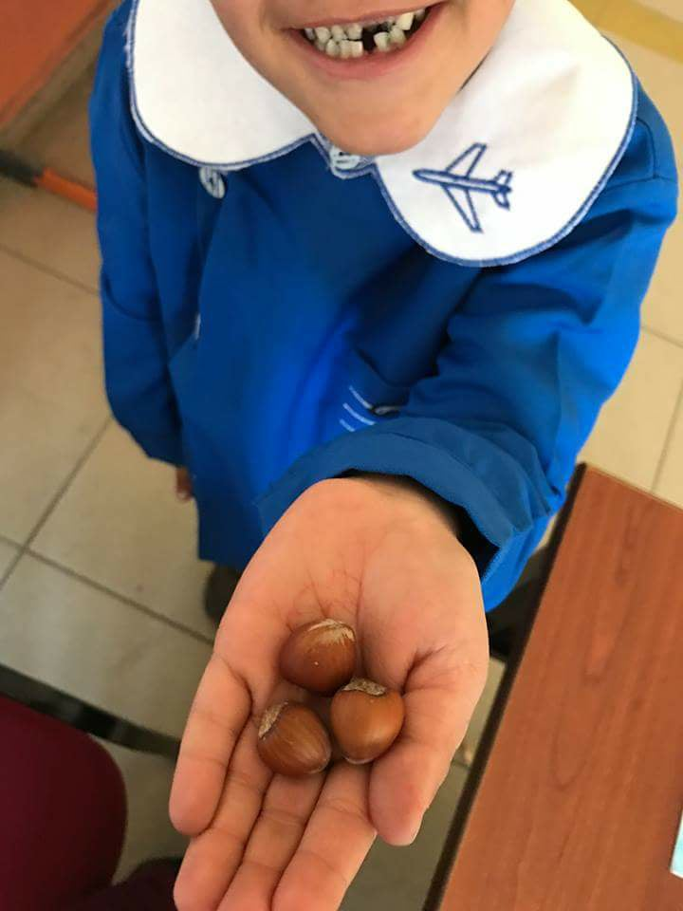
Ağrı'da bir köy okulu...
-Üğretmenim bunu sana getirdim. Adı fındıktır. İçindekini kırıp ye tamam mı?
(Ordulu öğretmen gülmemek için kendini zor tutar.)
+ Tamam oğlum. Ne güzel şeydir bu. Nasıl kırılıyor gösterir misin bir kere?

